Slide 2
Тут блины и там блины
Это символы весны.
Душа ликует и поёт
Масленица к нам идет.

Slide 3
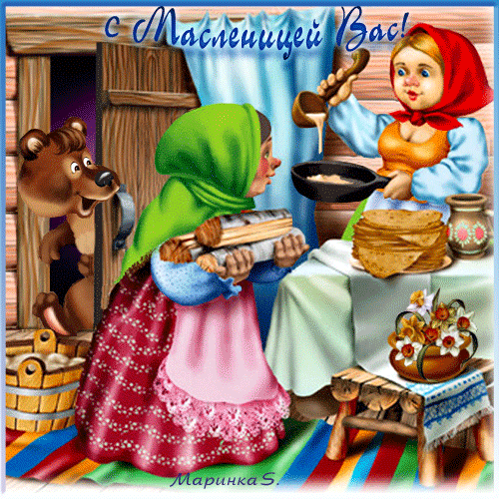

Slide 4
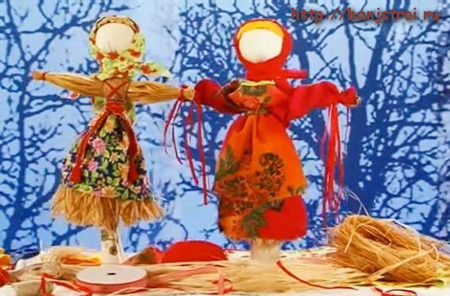

Slide 5
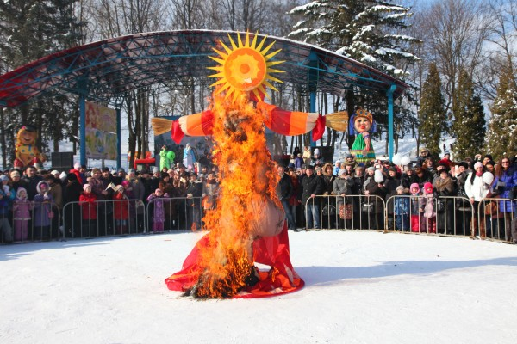

Slide 6
Понедельник – «встреча»

Slide 14
